Slide 1

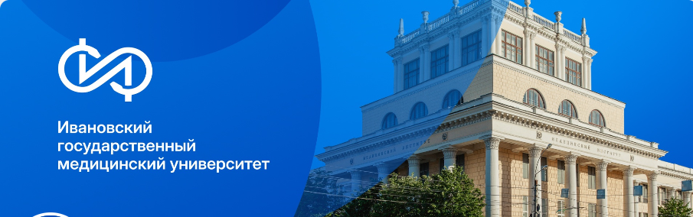
ХРОНИКА СОБЫТИЙ
ЛЕТНЯЯ МЕЖДУНАРОДНАЯ
НАУЧНО-ОБРАЗОВАТЕЛЬНАЯ ШКОЛА
«РЕАБИЛИТАЦИЯ:
ТЕРРИТОРИЯ ЕДИНСТВА»
2026 год

Slide 2

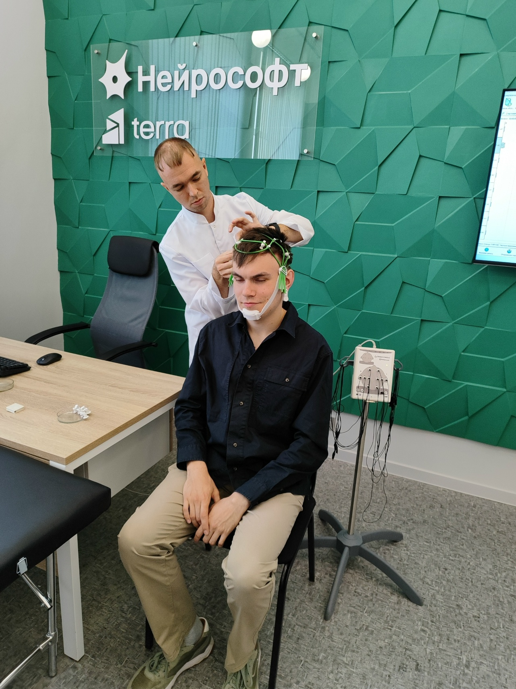
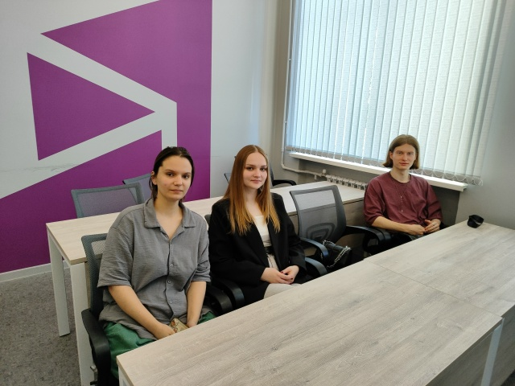
ОТ ТЕОРИИ К ПРАКТИКЕ…
23 июня 2026г. КАФЕДРА НОРМАЛЬНОЙ ФИЗИОЛОГИИ принимала первый образовательный десант

Slide 3
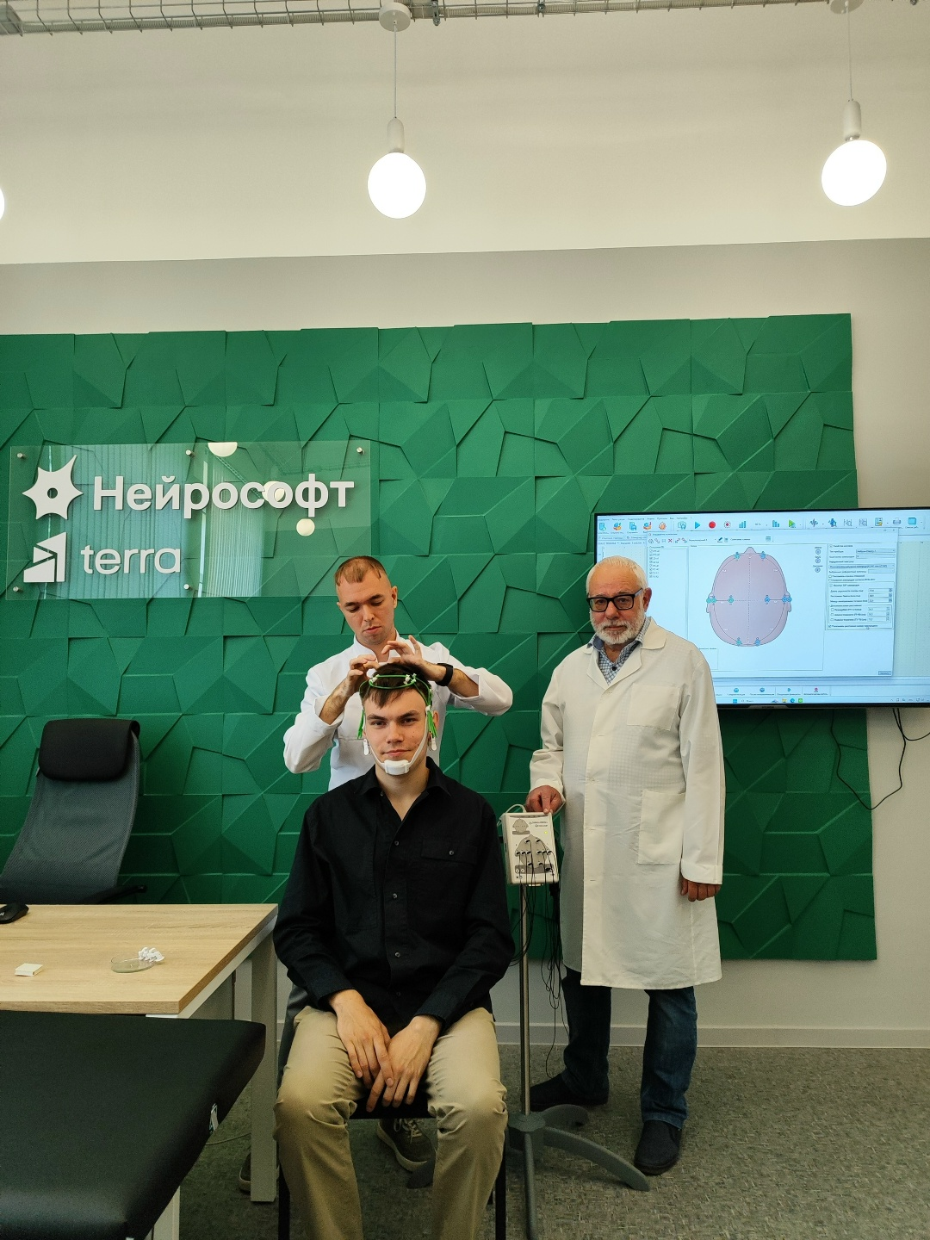
Что было в программе:
Заведующий кафедрой, профессор С.Б. Назаров, рассказал гостям об истории создания лаборатории нейрофизиологии. Отдельное внимание уделили многолетнему и продуктивному партнерству нашего вуза с компанией ООО «Нейрософт».
Преподаватель кафедры Д.А.Скорлупкин продемонстрировал в действии новейший компьютерный электроэнцефалограф.
Студенты увидели возможности современной техники в диагностике и исследованиях.

Slide 4
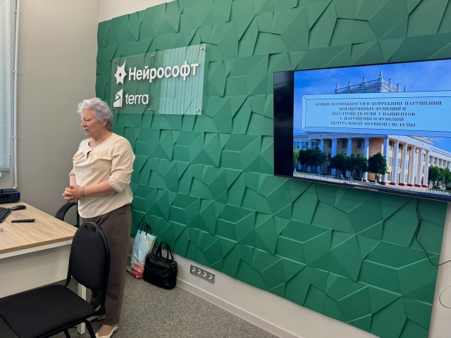
Что было в программе:
Доцент Евгения Владимировна Пчелинцева провела для участников захватывающий мастер-класс по когнитивному тренингу. Гости смогли лично испытать методики развития функций мозга.
Такие встречи укрепляют профессиональные связи и открывают новые горизонты для будущих врачей обеих стран!

Slide 5
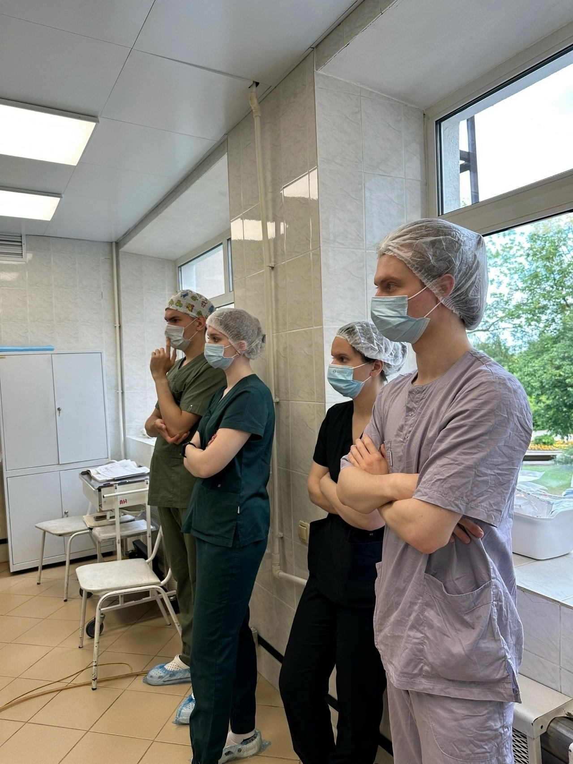
ДЕТСКАЯ РЕАБИЛИТАЦИЯ – ЭТО ВАЖНО…
Ребята посетили НИИ материнства и детства имени В.Н. Городкова, где увидели медицину в действии:
Операционный блок: будущие врачи наблюдали за работой хирургов в эндоскопической операционной.

Slide 6
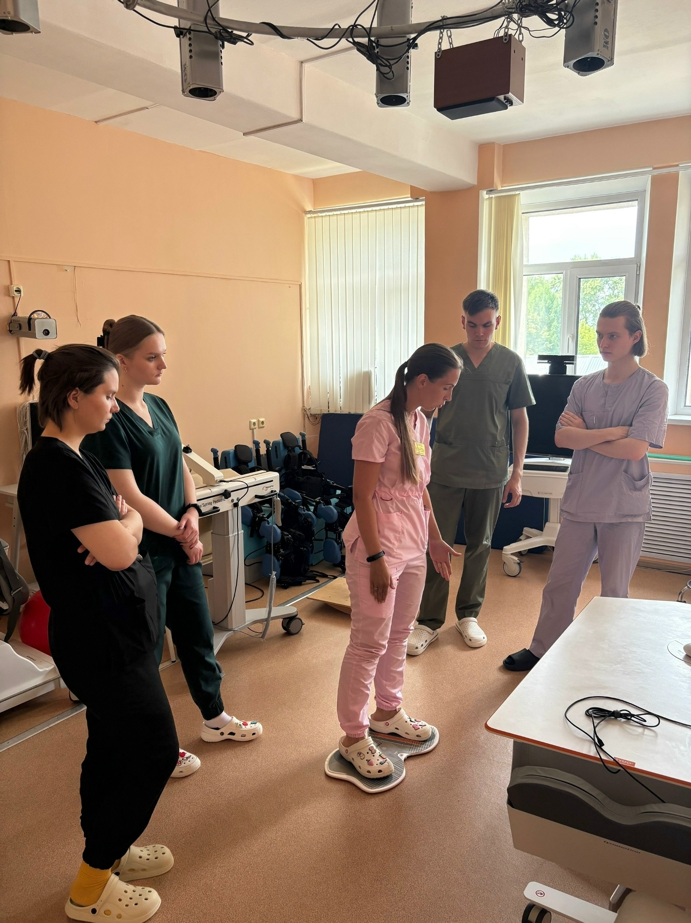
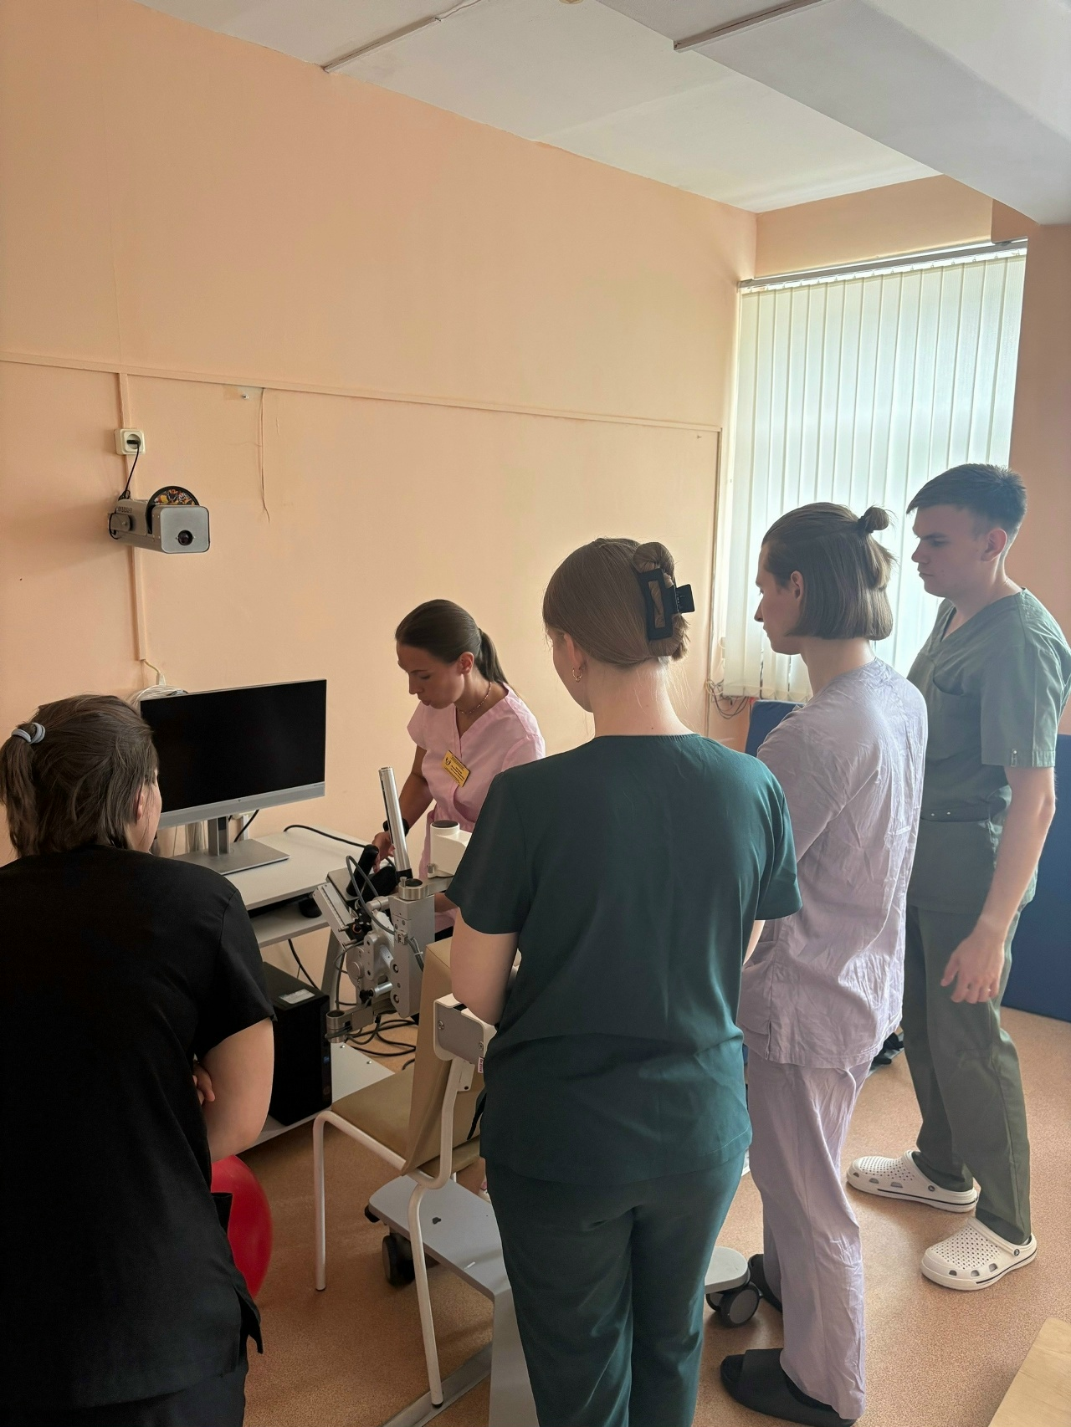
Симуляционный центр: знакомство с инновационными тренажерами и современными методами обучения.
Реабилитация и физиотерапия: эксперты института поделились уникальным опытом восстановления пациентов и оказания помощи детям с нарушениями НС.
Такие встречи — это не только учеба, но и крепкая профессиональная дружба между регионами и странами – подчеркнула директор института Анна Ивановна Малышкина

Slide 7
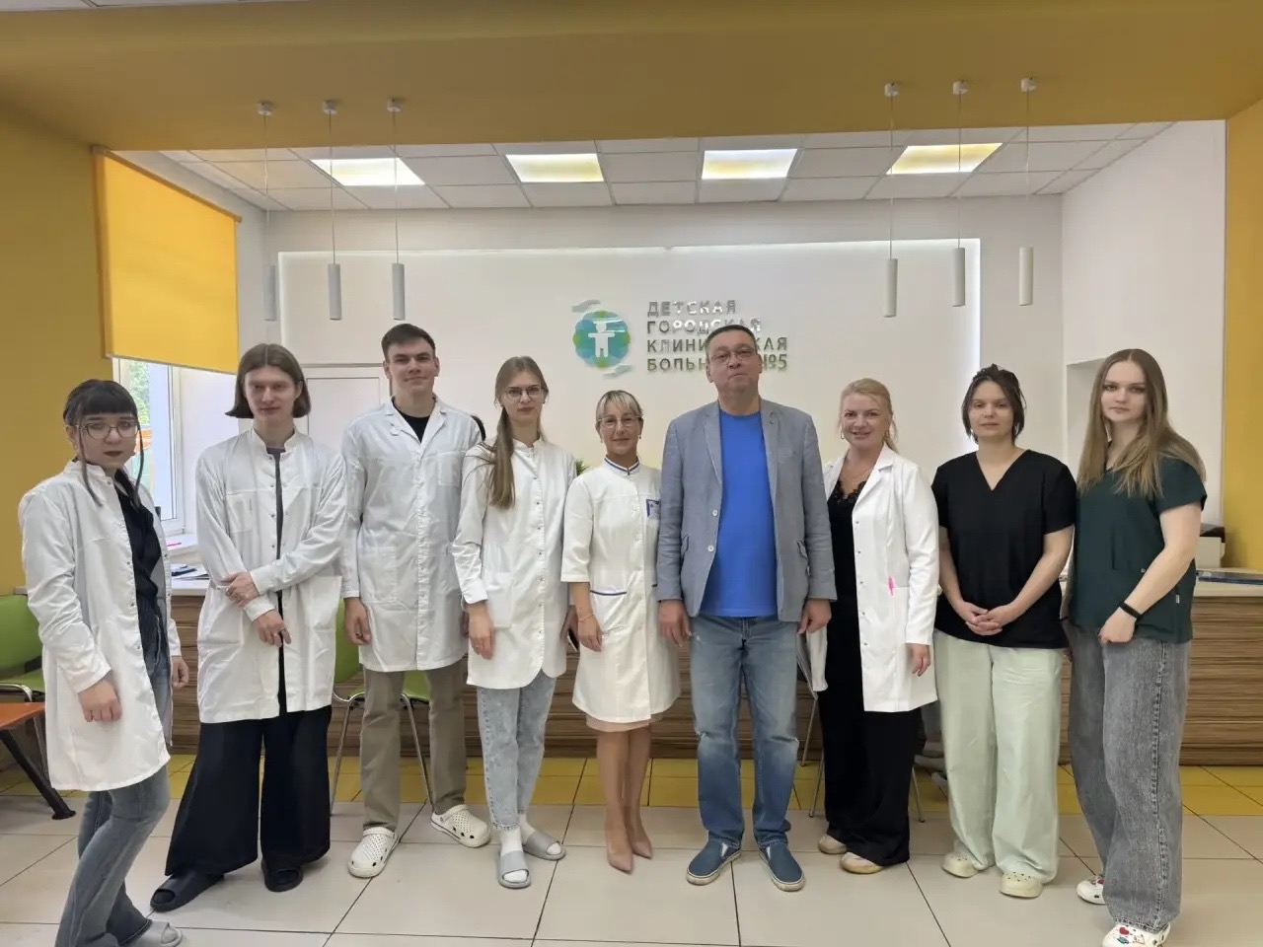
Детский реабилитационный центр ОБУЗ «Детская городская клиническая больница № 5 с большим удовольствием принимал гостей — студентов.

Slide 8
Детский реабилитационный центр ОБУЗ «Детская городская клиническая больница № 5
с большим удовольствием принимал гостей — студентов.

Slide 9
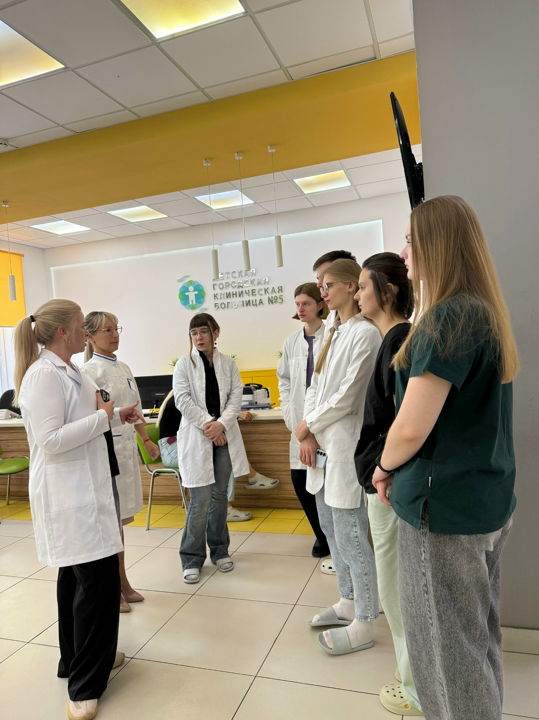
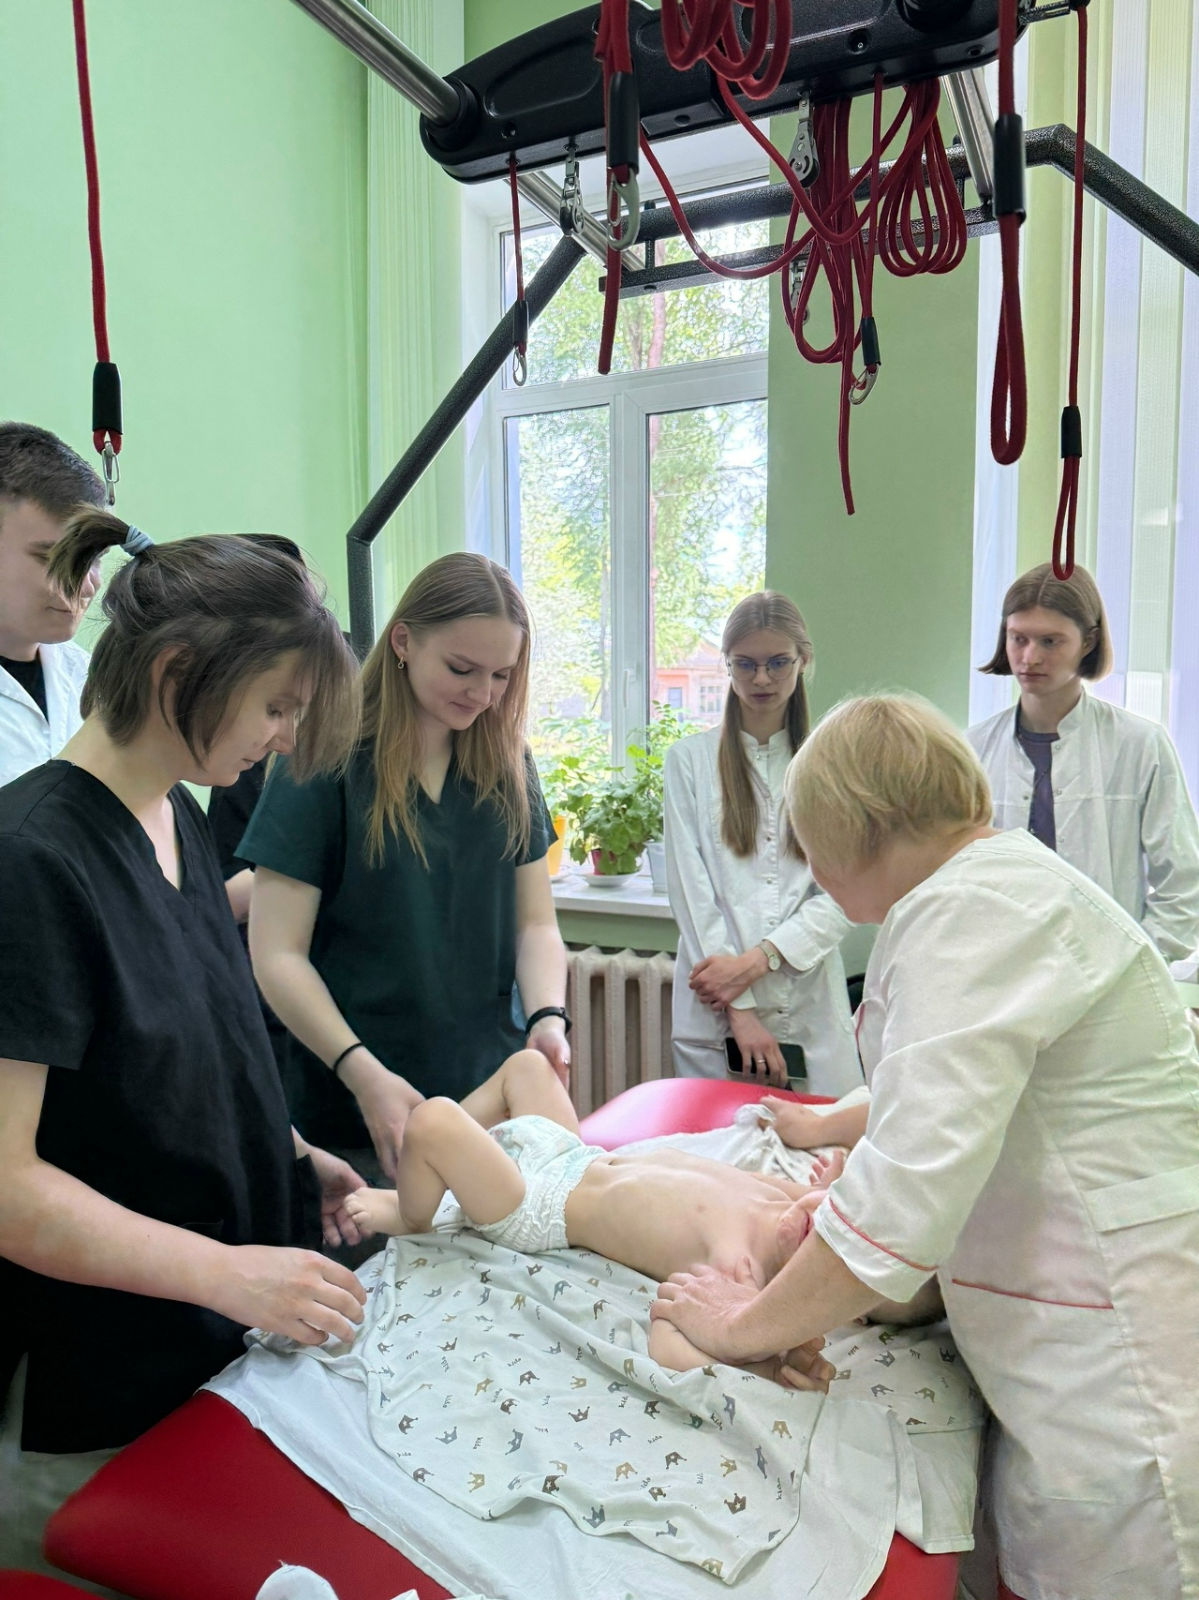
Состоялось знакомство с работой центра, показали, как организована детская реабилитация — от амбулаторного этапа до круглосуточного стационара, рассказали о маленьких пациентах и провели мастер-класс по Войта-терапии.

Slide 10
РЕАБИЛИТАЦИЯ
В ТРАВМАТОЛОГИИ
И ОРТОПЕДИИ…
Работу реабилитационной службы Ивановского областного для ветеранов войн представил профессор, д.м.н. И.В.Кирпичев

Slide 11
РЕАБИЛИТАЦИЯ
В ТРАВМАТОЛОГИИ
И ОРТОПЕДИИ…

Slide 12
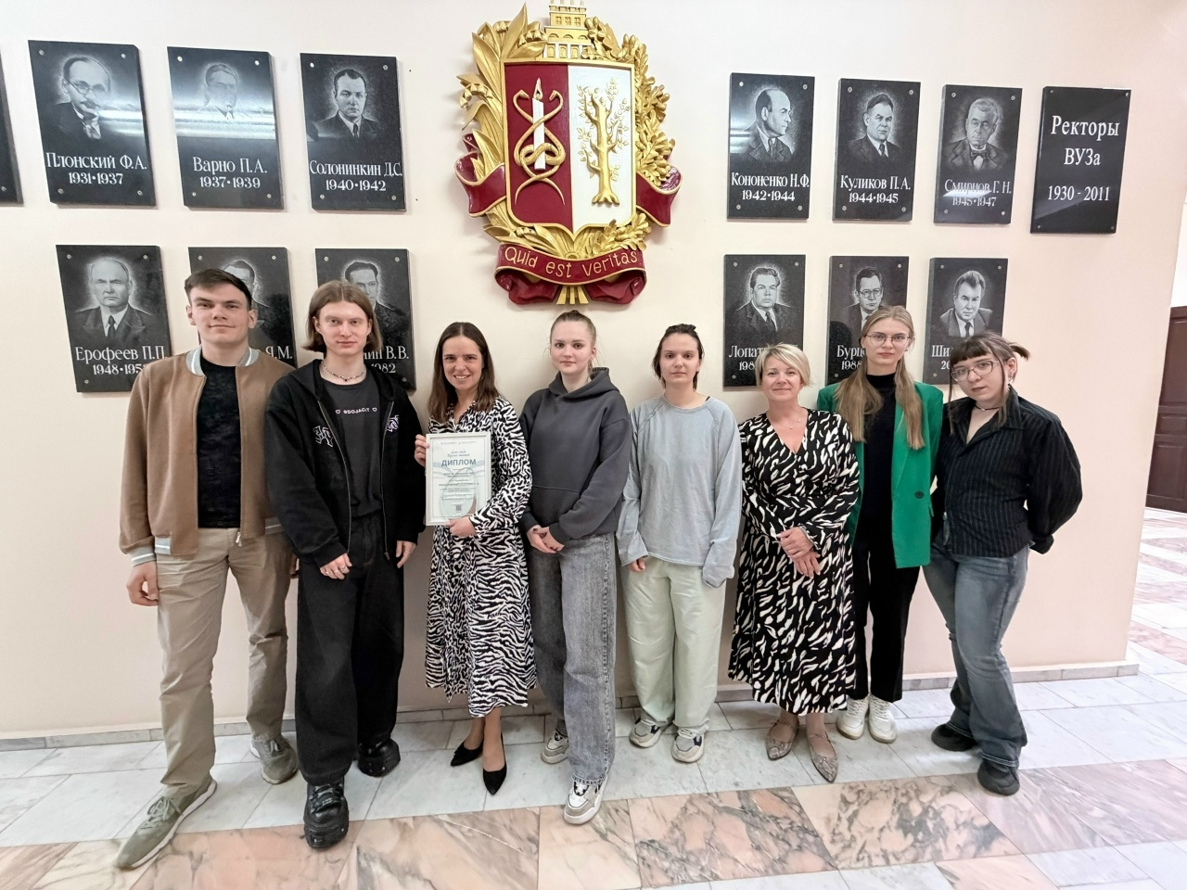
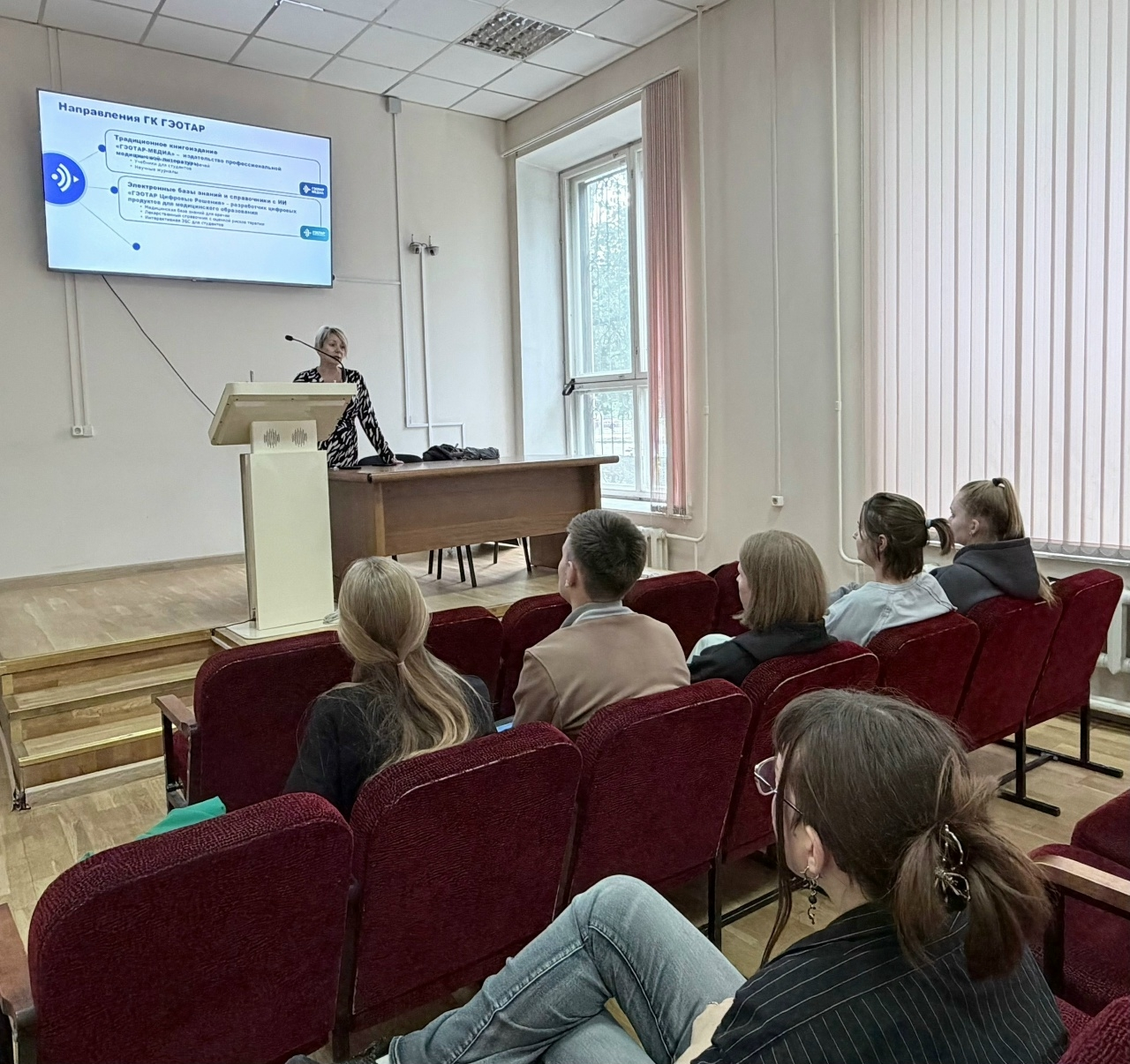
НЕ ТОЛЬКО УЧЕБА…
26 июня 2026г. в рамках летней международной научно-образовательной школы «Реабилитация: территория единства» для участников прошел интерактив «Медицина в искусстве» 🩺
Ребята не только узнали много нового, но и получили памятные призы и подарки от ГЭОТАР-Цифра и ЭБС «Консультант студента»

Slide 13
НЕ ТОЛЬКО УЧЕБА…

Slide 14
НЕ ТОЛЬКО УЧЕБА…

Slide 15
НЕ ТОЛЬКО УЧЕБА…

Slide 16
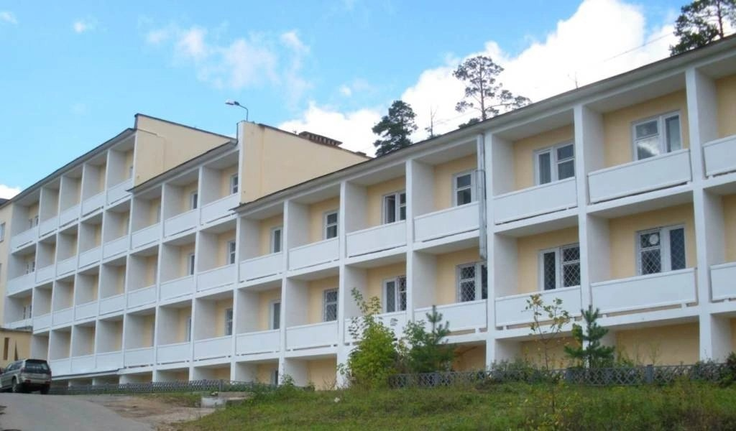
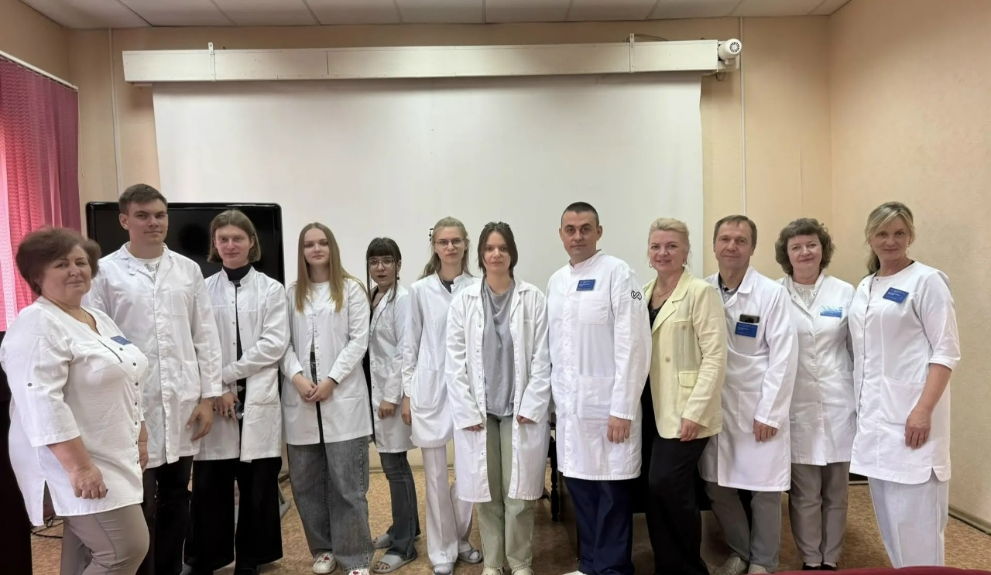
В УНИВЕРСИТЕТСКОЙ КЛИНИКЕ
им. Е.М.БУРЦЕВА
29 и 30 июня занятия школы проходили в Университетской клинике им. Е.М. Бурцева. Программа этих двух дней была необычайно насыщенной и интересной.
Ребята познакомились с системой маршрутизации пациентов при проведении медицинской реабилитации, узнали, что такое мультидисциплинарная реабилитационная команда и каковы функции и задачи всех ее участников.

Slide 17
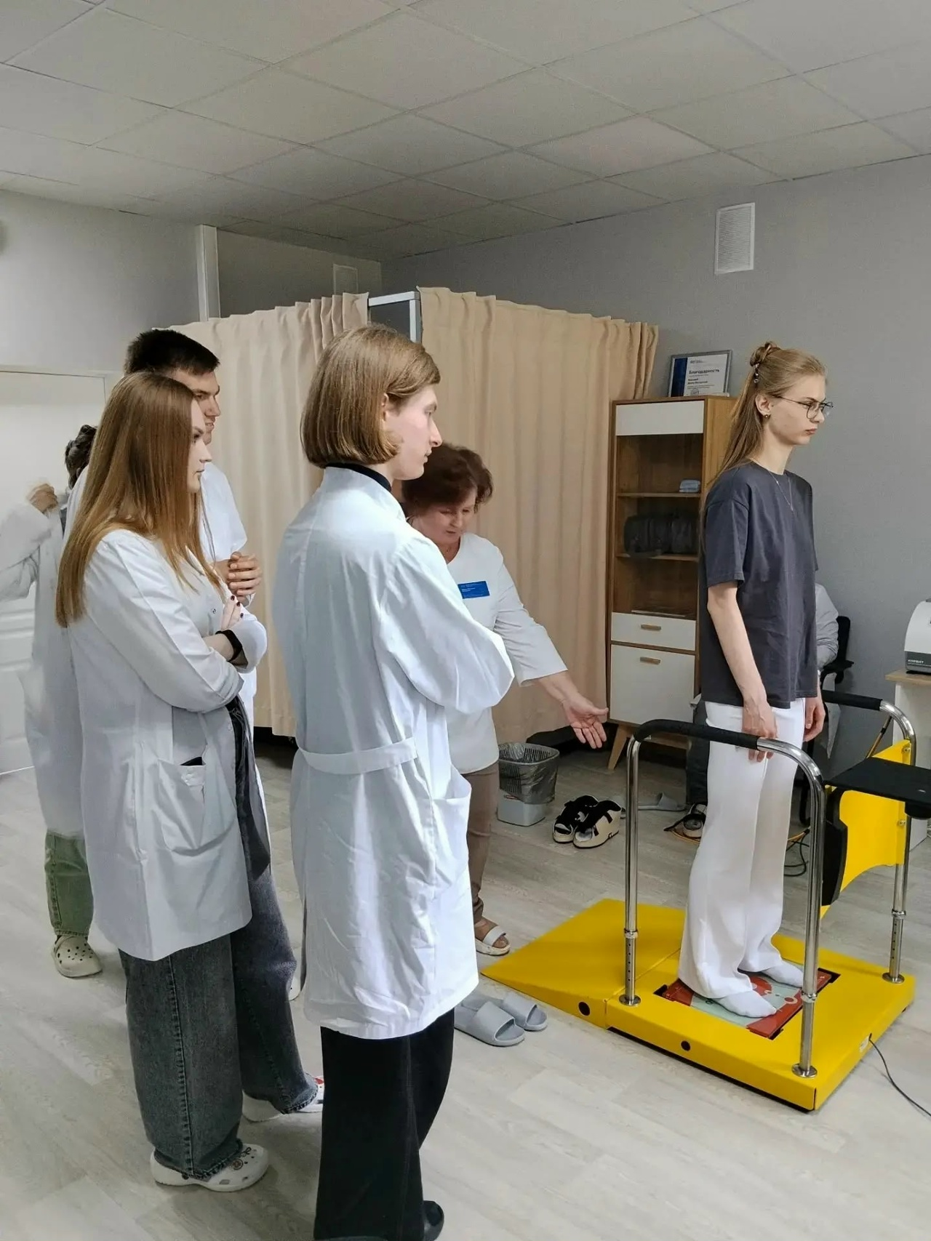
В УНИВЕРСИТЕТСКОЙ КЛИНИКЕ
им. Е.М.БУРЦЕВА

Slide 18
В УНИВЕРСИТЕТСКОЙ КЛИНИКЕ
им. Е.М.БУРЦЕВА
Ребята научились проводить и интерпретировать результаты основных тестов и шкал, применяемых в медицинской реабилитации.

Slide 19
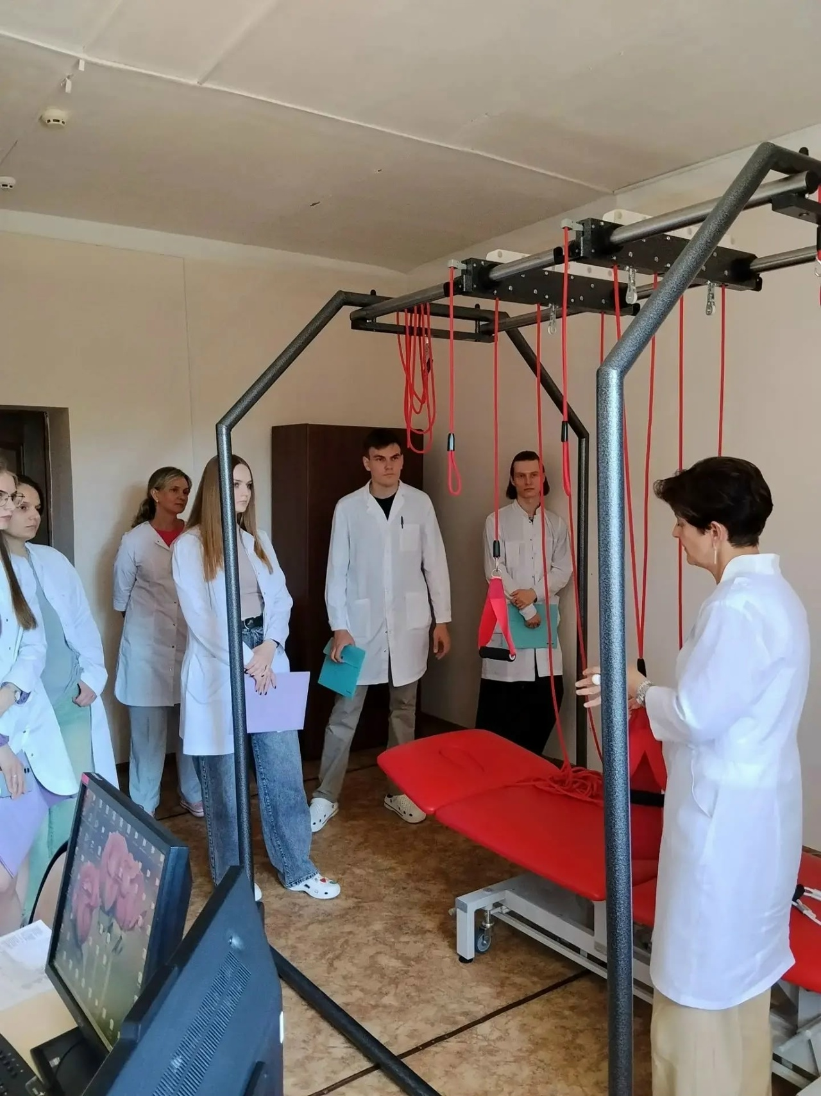
В УНИВЕРСИТЕТСКОЙ КЛИНИКЕ
им. Е.М.БУРЦЕВА

Slide 20
РЕАБИЛИТАЦИЯ ОНКОЛОГИЧЕСКИХ ПАЦИЕНТОВ

Slide 21
РЕАБИЛИТАЦИЯ ОНКОЛОГИЧЕСКИХ ПАЦИЕНТОВ

Slide 22
НЕМНОГО ОБ ОСНОВАХ
РЕФЛЕКСОТЕРАПИИ

Slide 23
СЛУХО-РЕЧЕВАЯ РЕАБИЛИТАЦИЯ

Slide 24
СЛУХО-РЕЧЕВАЯ РЕАБИЛИТАЦИЯ

Slide 25


Желаем ВАМ найти
свое призвание
в медицине!

